Slide 1
Kriptografi Modern
IF4020 Kriptografi
Oleh: Rinaldi Munir
Program Studi Teknik Informatika
Sekolah Teknik Elektro dan Informatika
Institut Teknologi Bandung
2023

Slide 2
Pendahuluan
Kriptografi modern adalah era kriptografi setelah penemuan komputer digital.
Perkembangan teknologi komputer digital membuat ilmu kriptografi berkembang dengan pesat.
Komputer digital merepresentasikan data dan informasi dalam biner.
Algoritma kriptografi modern beroperasi dalam mode bit atau byte (bandingkan dengan algoritma kriptografi klasik beroperasi dalam mode karakter)
→ kunci, plainteks, cipherteks, diproses dalam rangkaian bit/byte
→ operasi xor paling banyak digunakan di dalam algoritmanya

Slide 3
Meskipun disebut kriptografi modern, namun algoritmanya tetap menggunakan dua teknik dasar dasar di dalam kriptografi klasik: teknik substitusi dan teknik transposisi,
tetapi operasinya dibuat lebih kompleks, tidak sesederhana cipher klasik.
Tujuannya: agar cipher modern lebih sulit dikriptanalisis
Selain kedua teknik dasar tersebut, juga digunakan teknik lain seperti rotasi, kompresi, ekspansi, penjumlahan modulo, dan lain-lain.
Kriptografi modern melahirkan konsep-konsep baru seperti algoritma kriptografi kunci-publik, fungsi hash, protokol kriptografi, tanda-tangan digital, pembangkit bilangan acak, skema pembagian kunci, dsb.

Slide 4
Diagram Blok Kriptografi Modern

Slide 5
Bit, Byte, dan Kode Heksadesimal
Pesan di dalam cipher modern dienkripsi bit-per-bit atau byte-per-byte, atau dalam kelompok bit (byte).
1 byte = 8 bit
Pada beberapa algoritma kriptografi, pesan direpresentasikan dalam kode heksadesimal (Hex).
1 kode hex = 4 bit
0000 = 0 0001 = 1 0010 = 2 0011 = 3
0100 = 4 0101 = 5 0110 = 6 0111 = 7
1000 = 8 1001 = 9 1010 = A 1011 = B
1100 = C 1101 = D 1110 = E 1111 = F
Contoh: Pesan 100111010110 dalam kode Hex dengan cara membagi pesan menjadi blok 4-bit:
1001 1101 0110 = 9D6

Slide 6
Jika pesan diproses dalam kelompok bit, maka rangkaian bit pesan dibagi menjadi blok-blok bit berukuran sama.
Contoh: Plainteks 100111010110001011100001
Bila dibagi menjadi blok 8-bit
10011101 01100010 11100001
atau dalam kode heksadesimal menjadi:
9E 62 E1

Slide 7
Padding bits: bit-bit tambahan jika ukuran blok terakhir tidak mencukupi panjang blok
Contoh: Plainteks 100111010110
Bila dibagi menjadi blok 5-bit:
10011 10101 00010
Padding bits mengakibatkan ukuran cipherteks sedikit lebih besar daripada ukuran plainteks semula.

Slide 8
Operasi XOR
Paling banyak digunakan di dalam cipher modern
Notasi: ⊕
Operasi:
0 ⊕ 0 = 0 0 ⊕ 1 = 1
1 ⊕ 0 = 1 1 ⊕ 1 = 0
Operasi XOR = penjumlahan dalam modulus 2:
0 ⊕ 0 = 0 ⇔ 0 + 0 (mod 2) = 0
0 ⊕ 1 = 1 ⇔ 0 + 1 (mod 2) = 1
1 ⊕ 0 = 1 ⇔ 1 + 0 (mod 2) = 1
1 ⊕ 1 = 0 ⇔ 1 + 1 (mod 2) = 0

Slide 9
Sifat-sifat operasi XOR:
(i) a ⊕ a = 0
(ii) a ⊕ b = b ⊕ a
(iii) a ⊕ (b ⊕ c) = (a ⊕ b) ⊕ c
Contoh:
(i) 1 ⊕ 1 = 0
(ii) 1 ⊕ 0 = 0 ⊕ 1 = 1
(iii) 1 ⊕ (0 ⊕ 1) = (1 ⊕ 0) ⊕ 1 = 0

Slide 10
Operasi XOR Bitwise

Slide 11
Cipher Sederhana dengan operasi XOR
Sama seperti Vigenere Cipher, tetapi dalam mode bit
Setiap bit plainteks di-XOR-kan dengan setiap bit kunci.
Enkripsi: C = P ⊕ K
Dekripsi: P = C ⊕ K

Slide 12
Jika panjang bit-bit kunci lebih pendek daripada panjang bit-bit pesan, maka bit-bit kunci diulang penggunaannya secara periodik (seperti halnya pada Vigenere Cipher)
Contoh:
Plainteks : 10010010101110101010001110001
Kunci : 11011011011011011011011011011
Cipherteks: 01001001110101110001010101010

Slide 13
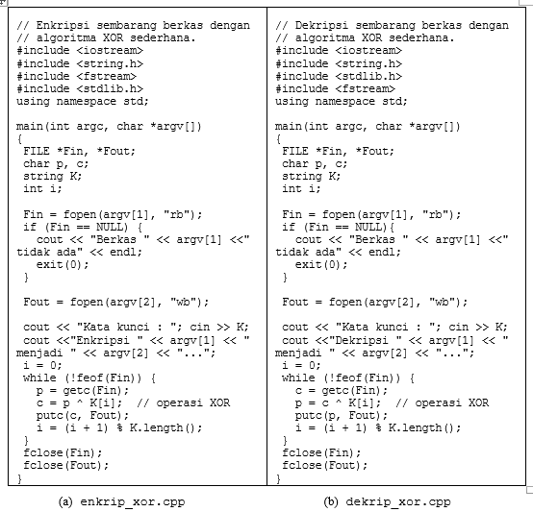

Slide 14
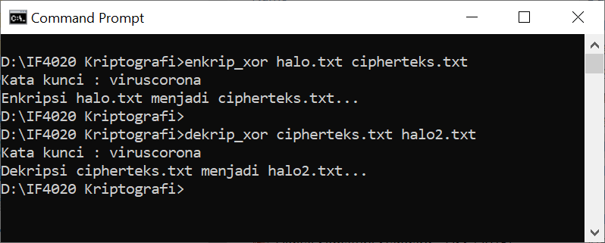
Cipher sederhana dengan XOR tidak aman, karena mudah dikriptanalisis dengan metode yang sama seperti metode Kasiski

Slide 15
Hasil running program cipher XOR sederhana:
Plainteks
Cipherteks *)
*) Beberapa karakter ASCII unprintable, sehingga tidak dapat dicetak

Slide 16
Kategori cipher berbasis bit
Cipher Alir (Stream Cipher)
- beroperasi pada bit tunggal atau byte tunggal
- enkripsi/dekripsi pesan secara bit per bit atau byte per byte
Cipher Blok (Block Cipher)
- beroperasi pada blok bit atau blok byte
(contoh: 64-bit/blok = 8 karakter/blok)
- enkripsi/dekripsi pesan secara blok per blok bit atau blok per blok byte

Slide 17
Cryptology
Cryptography
Cryptanalysis
Symmetric Ciphers
Asymmetric Ciphers
Protocols
Block Ciphers
Stream Ciphers

